Slide 1
pp-13. Python のデータ型
（Python の基本）
URL: https://www.kkaneko.jp/pro/colab/index.html
金子邦彦

Slide 2
型 (type)
Numpy darray

Slide 3
import nupy as np
x = np.array([1, 2, 3])
y = np.array([(1, 2, 3), (4, 5, 6)])
np.arrage(10)
np.arrage(0, 5, 0.5)
np.zeros(10)
shape
ndim
dtype
添字における「:」
plt.scatter( np.arrage(3), np.arrange(3) )

Slide 4
pp-13. Python の種々のデータ型
Python を演習と実践で学ぶシリーズ
金子邦彦（福山大学）

Slide 5
pandas

Slide 6
pp-10. Python の種々のデータ型
Python を演習と実践で学ぶシリーズ
金子邦彦（福山大学）

Slide 7
リスト
a = range(10)

Slide 8
タップル (tuple)
(75, 4)

Slide 9
メッシュグリッド

Slide 10
バイト列

Slide 11
p-8. Python のモジュールを 使ってみる
Python を演習と実践で学ぶシリーズ
金子邦彦（福山大学）

Slide 12
numpy
pandas
scikit-learn
scikit-image
pillow
Imutils
matplotlib
seaborn

Slide 13
scikit-learn

Slide 15
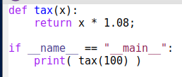
Python のモジュールとインポート
モジュールとは、他の Python プログラムインポートできるように書かれたプログラム
プログラムは
hoge.py のような
ファイル名で保存
モジュールは単体でも実行できるように作ることができる （if __name__ == “__main__”: のところ）

Slide 16
Python のモジュールとインポート
プログラムは
hoge.py のような
ファイル名で保存
別のプログラム．
bar.py のような
ファイル名で保存
モジュール名 hoge （ファイル名 hoge.py ）をインポートせよ。
そして、hoge モジュール内の tax を実行せよ
プログラムの実行コマンドは「python bar.py」のようになる （bar.py はファイル名）

Slide 17
モジュールをインポートするプログラムのイメージ図
インポート
モジュール math
自作の
プログラム
標準ライブラリ
内のモジュール
モジュールdatetime
モジュール optimize
モジュール tensorflow
有志が制作、
配布している
もの
モジュール keras
など
Python は、モジュールが豊富であることも、人気の理由

Slide 18
ここで学ぶこと
Pythonのオンライン開発環境を使ってみる
モジュールを使ってみる

Slide 19
Python
プログラミング言語の１つ
無料で使うことができる言語である
Python には，バージョン 2, バージョン 3 などがある．
※ この授業では，バージョン 3 を使用
さまざまなモジュールを取り入れることができる
今からの演習でモジュールを使ってみる

Slide 20
Python 標準ライブラリ内の機能の例
標準ライブラリとは： Python に標準で備わっている関数、定数、組み込み型、例外、モジュールなどのこと
現在の日時
最大公約数
方程式を解く
平方根
円周率
三角形の面積
など

Slide 21
実習１．現在の日時
オペレーティングシステム（コンピュータ）のタイマーを使いたい．Python のモジュール datetime を利用
次のように入れて，実行ボタンを押す．いまの日時が表示されることを確認
import datetime
now = datetime.datetime.now()
print(now)
すべて半角文字

Slide 22
実習２．最大公約数
24 と 18 の最大公約数を求めたい．
Python のモジュール math を利用
次のように入れて，実行ボタンを押す．結果 6 を確認
import math
print( math.gcd(24, 18) )

Slide 23
実習３．方程式を解く
4x + 1 = 0 を解きたい
Python のパッケージ scipy.ptimize を利用
次のように入れて，実行ボタンを押す．結果 -0.25 を確認
import scipy.optimize
def foo(x):
return 4 * x + 1
print( scipy.optimize.fsolve(foo, 10) )

Slide 24
実習４．平方根
面積が 7 の正方形の一辺の長さを知りたい．Python のモジュール math を利用
次のように入れて，実行ボタンを押す．結果 2.6457513110645907 を確認（結果は近似値）
import math
print( math.sqrt(7) )

Slide 25
実習５．円周率
半径 3 の円の面積は？
（円周率は, Python のモジュール math を使用）
次のように入れて，実行ボタンを押す．結果を確認（結果は近似値）
import math
print( 3 * 3 * math.pi )

Slide 26
実習６．三角形の面積
三角形の２辺の長さが，４と６で，その間の角度が６０度のとき，
面積は (1/2) × 4 × 6 × sin(60)
次のように入れて，実行ボタンを押す．結果を確認
import math
print( (1/2) * 4 * 6 * math.sin(60 * math.pi / 180) )

Slide 27
Python プログラミング入門

Slide 28
ここで学ぶこと
オブジェクト（変数）
式
コンピュータの計算では、誤差が出てくることがある
条件分岐
配列
繰り返し

Slide 29
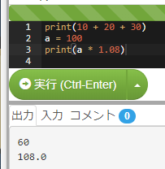
式
式から値が求まる
式はオブジェクト（変数）を含むことができる

Slide 30
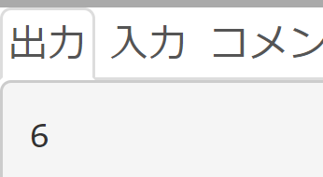
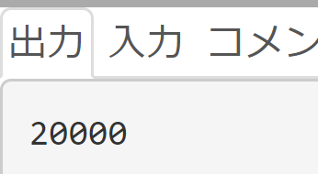
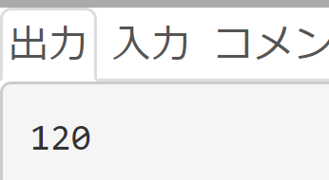
実習．計算
3 かける 2
100 たす 200
2 かける 4 かける 3 かける 5

Slide 31
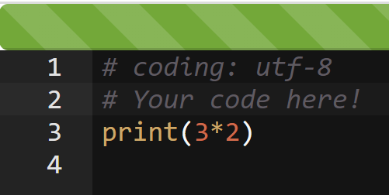
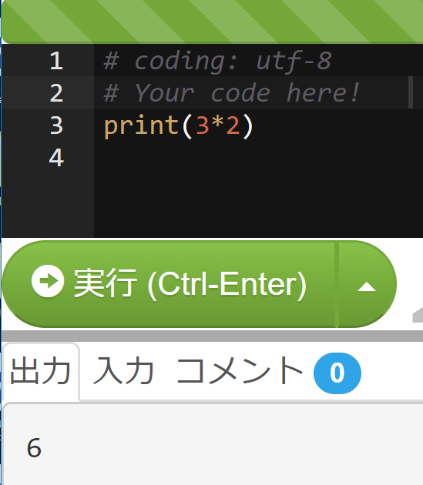
実習．計算
① 次のように入れて
print(3*2)
② 実行ボタンを押す．
結果を確認
すべて半角文字
「*」は掛け算の記号

Slide 32
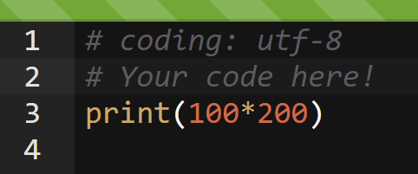
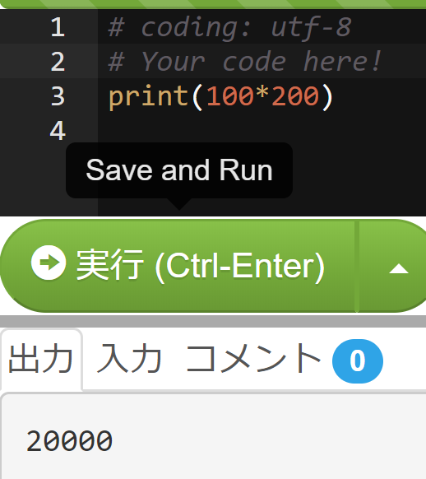
実習．計算
③ 次のように入れて
print(100+200)
④ 実行ボタンを押す．
結果を確認
すべて半角文字
「*」は掛け算の記号

Slide 33
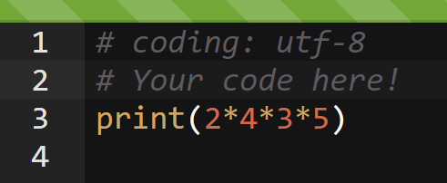
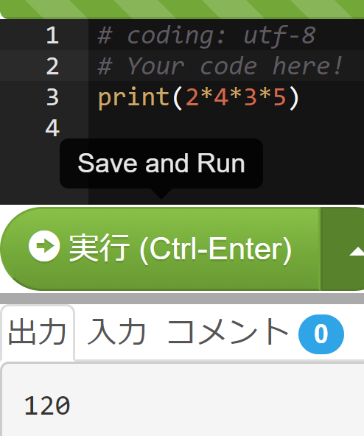
実習．計算
⑤ 次のように入れて
print(2*4*3*5)
⑥ 実行ボタンを押す．
結果を確認
すべて半角文字
「*」は掛け算の記号

Slide 34
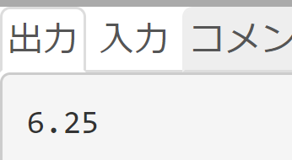
実習．三角形の面積
底辺が２．５で，高さが５のとき，
三角形の面積は，面積： ６．２５

Slide 35
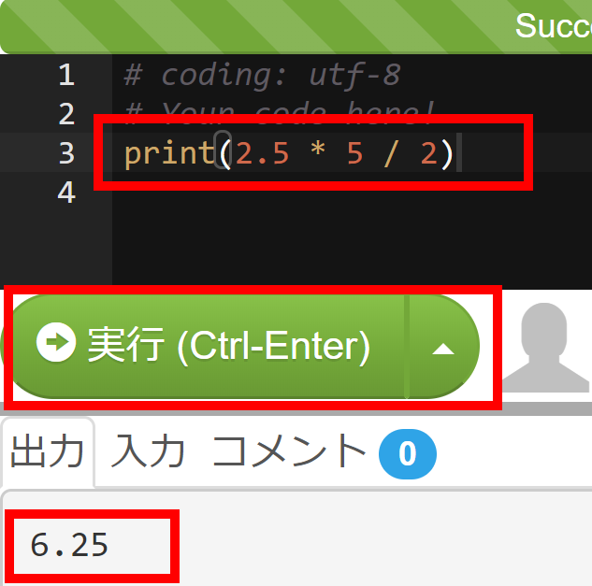
実習．三角形の面積
次のように入れて，実行ボタンを押す．結果を確認
print(2.5 * 5 / 2)
すべて半角文字
「*」は掛け算の記号

Slide 36
自習課題 （やってみよう）
10 + 20 + 30 + 40
底辺が３で，高さが４のとき，三角形の面積は？
面積が 25の正方形の一辺の長さ

Slide 37
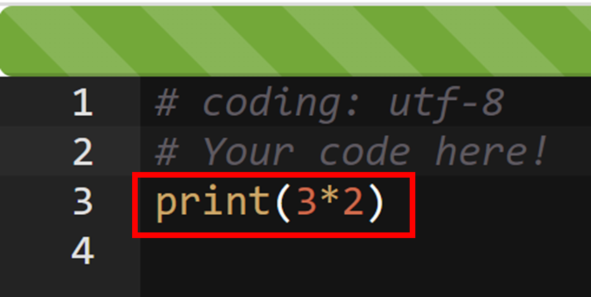
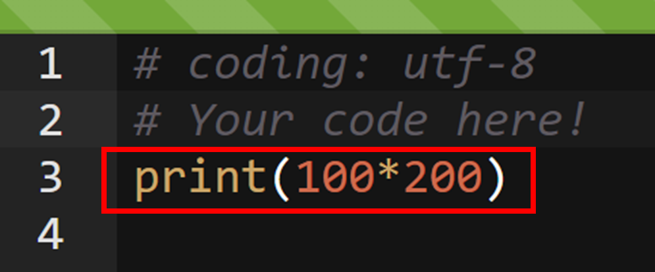
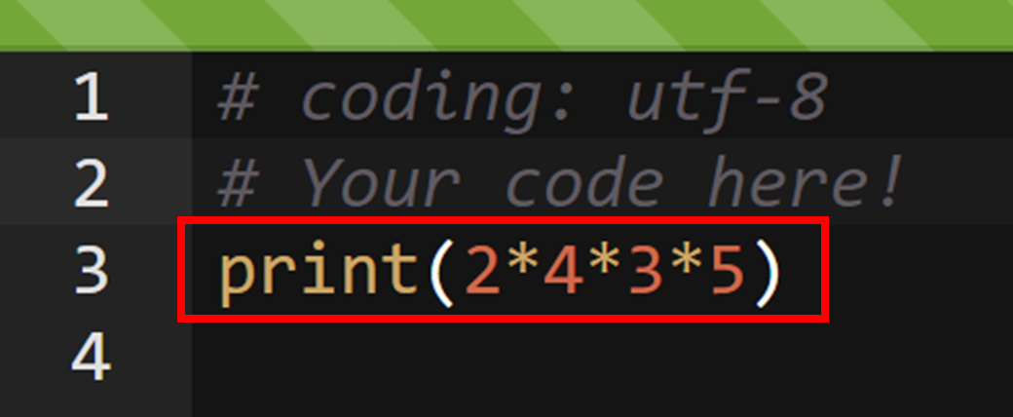
ここまでのまとめ
コンピュータを使って計算できる

Slide 38
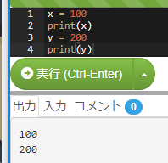
オブジェクト（変数）
オブジェクト（変数）には名前と値がある

Slide 39
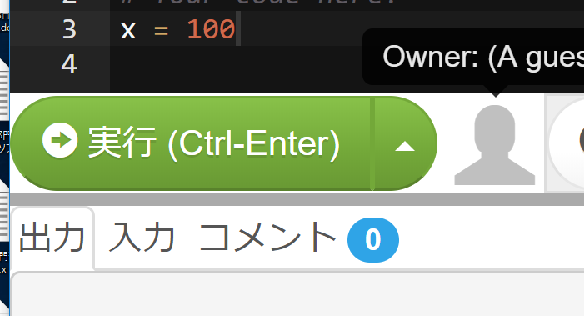
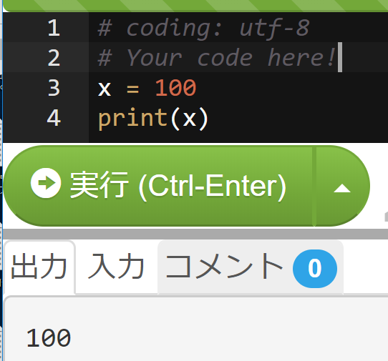
オブジェクト（変数）
オブジェクト（変数）は，値を覚えておくためのメモリとして使える
1. 「x = 100」を入れて，実行ボタンを押す
2. その下に「print(x)」と書き加えて，実行ボタンを押す
実行ボタンを押しても，
何も表示されない
のは OK
x の値が表示される

Slide 40
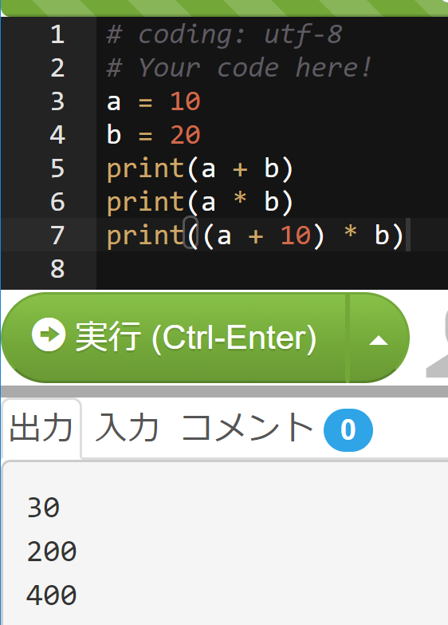
実習
次のように入れて，実行ボタンを押す．結果を確認
a = 10
b = 20
print(a + b)
print(a * b)
print((a + 10) * b)
仲間同士で助け合ってください

Slide 41
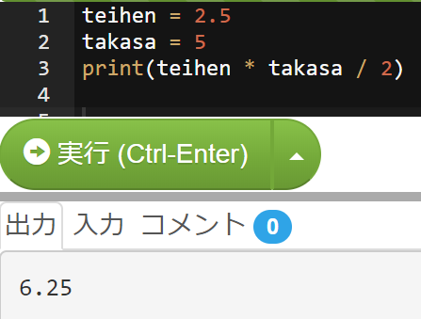
実習
底辺が２．５で，高さが５のとき，
三角形の面積は，面積： ６．２５
次のように入れて，実行ボタンを押す．結果を確認
teihen = 2.5
takasa = 5
print(teihen * takasa / 2)

Slide 42
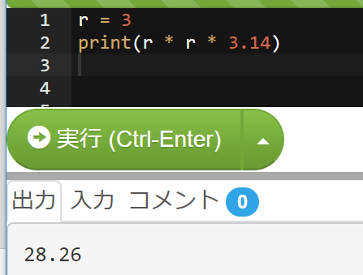
実習
円周率を 3.14 とする．半径が 3 の円
円の面積は： 28.26
次のように入れて，実行ボタンを押す．結果を確認
r = 3
print(r * r * 3.14)

Slide 43
式と変数について
式の実行結果として，値が表示される．
式の中には変数を使うことができる

Slide 44
条件分岐
変数の値によって，結果が変わる！
というようなこと（判断）
age の値が 12以下 → 500 yen
13以上 → 1800 yen

Slide 45
実習
次のように入れて，実行ボタンを押す．結果を確認
age = 18
if (age <= 12):
print(500)
else:
print(1800)
if (age <= 12)の直後に「:」
else の直後に「:」
（どちらも，コロン）
字下げも正確に！
print の前に，「タブ (Tab)」を 1つだけ

Slide 46
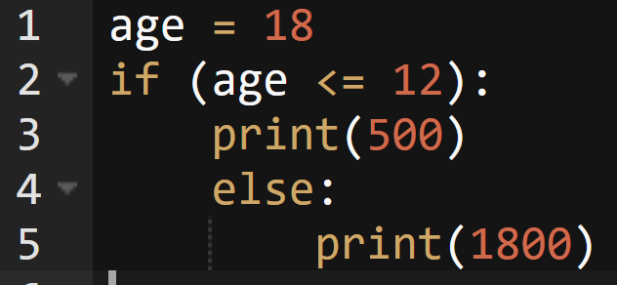
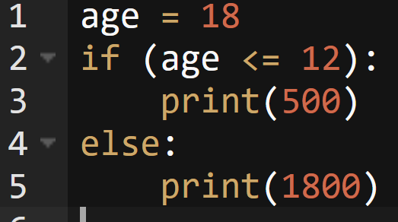
正しくない字下げ
正しい字下げ

Slide 47
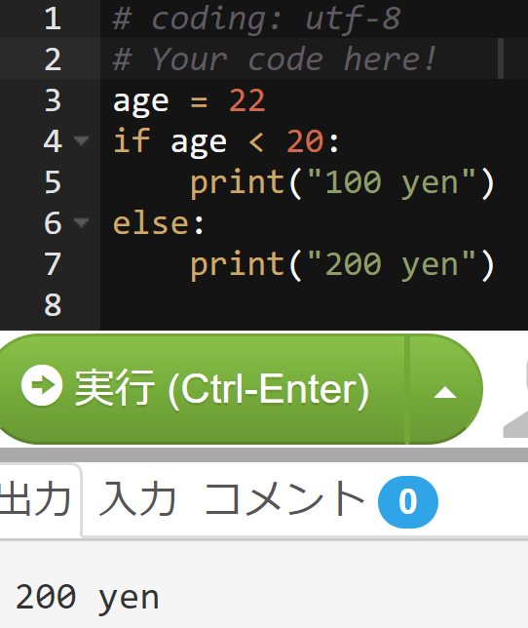
実習
18 を 22 に書き換えて，実行ボタンを押す．結果を確認
age = 22
if (age < 20):
print("100 yen")
else:
print("200 yen“)
print のところは字下げ

Slide 48
条件分岐
次のプログラム作成に挑戦してみてください．
仲間同士の助け合いにも期待します
① weight と料金の関係は次の通りです
weight の値が 100未満 → 0 yen
100以上 → 1000 yen
② weight = 80 のとき、料金はいくらになりますか
正解の例は次のページにありますが，
なるべく見ずに，自分で考える

Slide 49
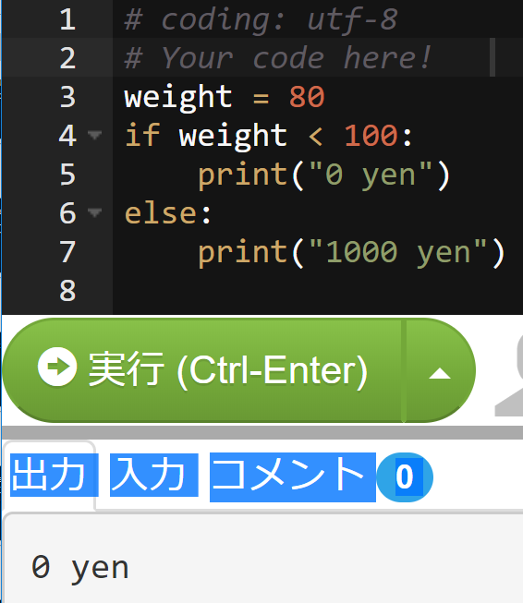

Slide 50
配列
データの並びで，０から始まる番号（添字）が付いている

Slide 51
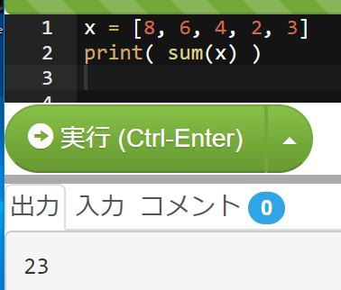
実習．合計
次のように入れて，実行ボタンを押す．結果 23 を確認
x = [8, 6, 4, 2, 3]
print( sum(x) )

Slide 52
繰り返し
順番に並べてね ♡
１つずつ置く
ことを繰り返す

Slide 53
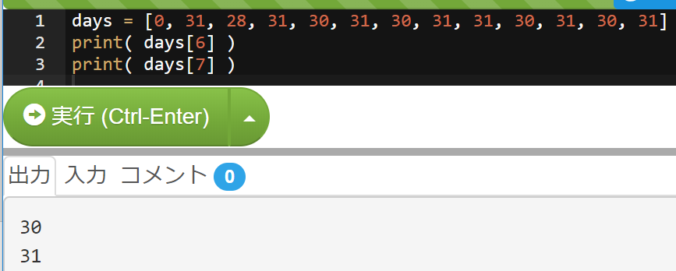
実習．月の日数
6 月は 30日まである．7 月は 31日まである．
ポイント：月の日数についてのデータを作る
※ うるう年のことは考えないことにする
次のように入れて，実行ボタンを押す．結果を確認
days = [0, 31, 28, 31, 30, 31, 30, 31, 31, 30, 31, 30, 31]
print( days[6] )
print( days[7] )
仲間同士で助け合ってください

Slide 54
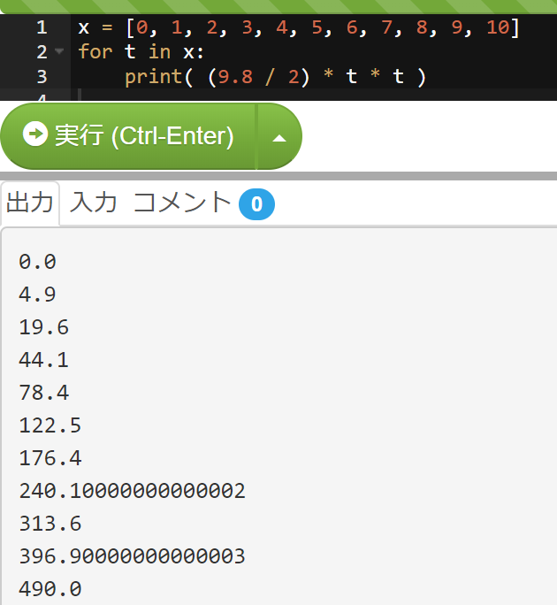
実習．物体の落下
次のように入れて，実行ボタンを押す．結果を確認
x = [0, 1, 2, 3, 4, 5, 6, 7, 8, 9, 10]
for t in x:
print( (9.8 / 2) * t * t )
繰り返す処理
for を使って計算を繰り返している
t の値は 0, 1, 2, 3, 4, 5, 6, 7, 8, 9, 10
と変化し，全部済んだら終わる

Slide 55
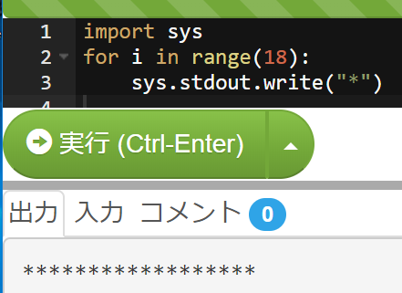
実習．「*」の表示の繰り返し
「*」の表示を 18 回繰り返す（* を 18 個並べて表示）
次のように入れて，実行ボタンを押す．結果を確認
import sys
for i in range(18):
sys.stdout.write("*")

Slide 56
やってみよう！ 1/3 は？
コンピュータで「１÷３」 を求めるとどうなると思いますか
１．0.333333333333333333333333333333
と無限に表示される
２．計算できない
３．正確な値が表示されない（誤差を含む）

Slide 57
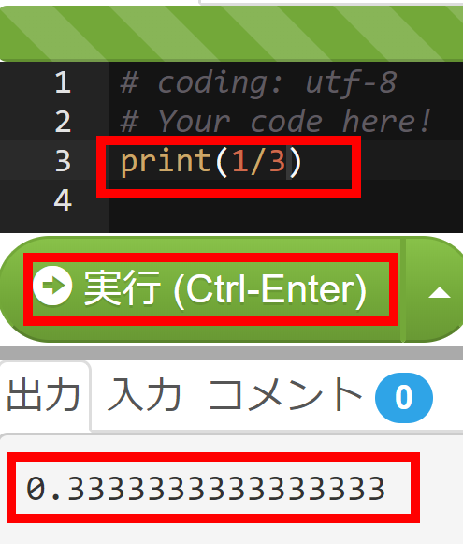
やってみよう！ 1/3 は？
次のように入れて，実行ボタンを押す．結果を確認
print(1/3)
0.000000000000000033333333333333333333333333333333333...
が誤差！

Slide 58
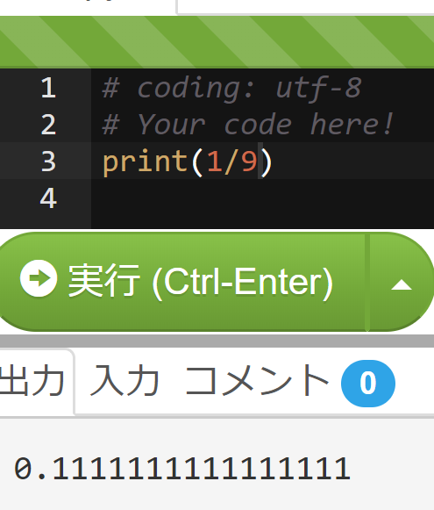
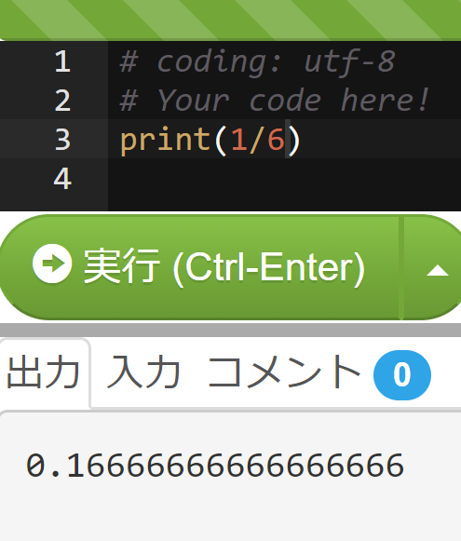
自習課題 （やってみよう）
「1/6」, 「1/9」など，誤差が確認しやすい式を，自分で考えて，自由に入れて，実行ボタンを押して，確認してみなさい．（すべて半角文字）

Slide 59
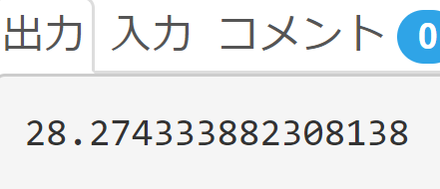
実習．円の面積
半径が 3 の円の面積は 3 × 3 × (円周率)

Slide 60
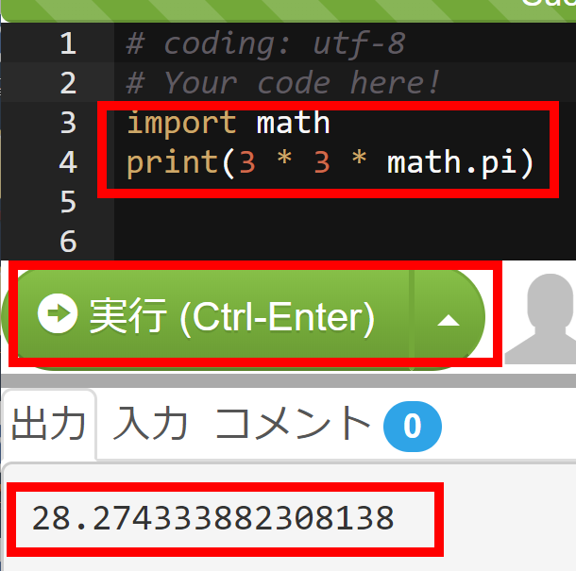
実習．円の面積
次のように入れて，実行ボタンを押す．結果を確認
import math
print(3 * 3 * math.pi)
これも正確な値ではありません

Slide 61
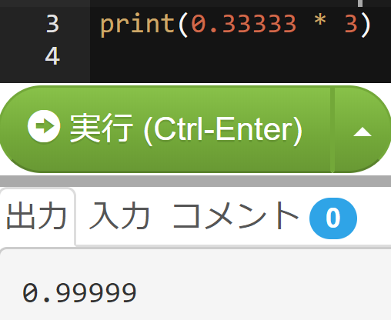
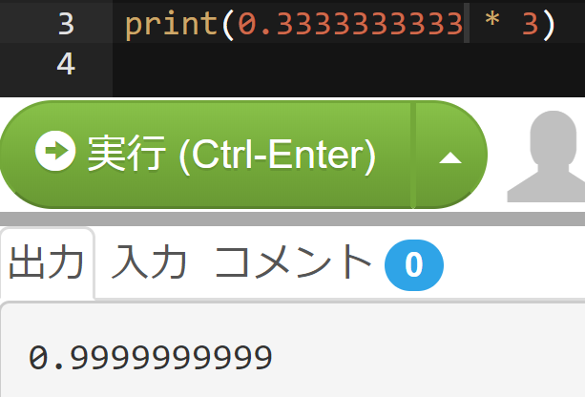
実習 ３倍
①「print(0.33333 * 3)」を入れて実行ボタンを押す．
「3」は5個．（すべて半角文字）
②「print(0.3333333333 * 3)」を入れて実行ボタンを押す．「3」は10個．（すべて半角文字）

Slide 62
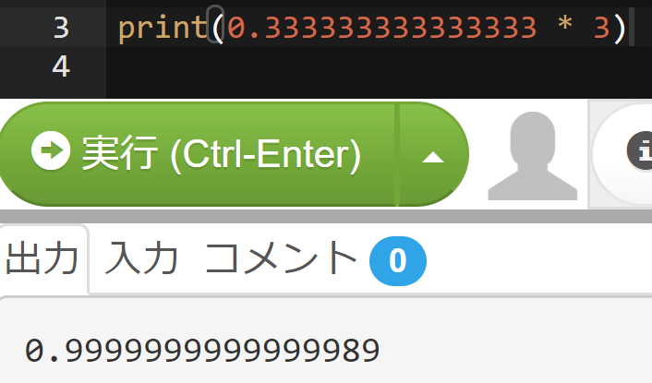
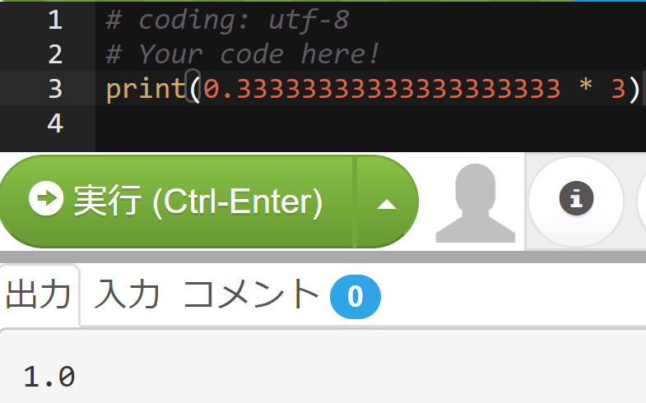
実習 ３倍
③「print(0.333333333333333 * 3)」を入れて実行ボタンを押す．
「3」は15個．（すべて半角文字）
④「print(0.33333333333333333333 * 3)」を入れて実行ボタンを押す．「3」は20個．（すべて半角文字）
誤差がある
誤差がある

Slide 63
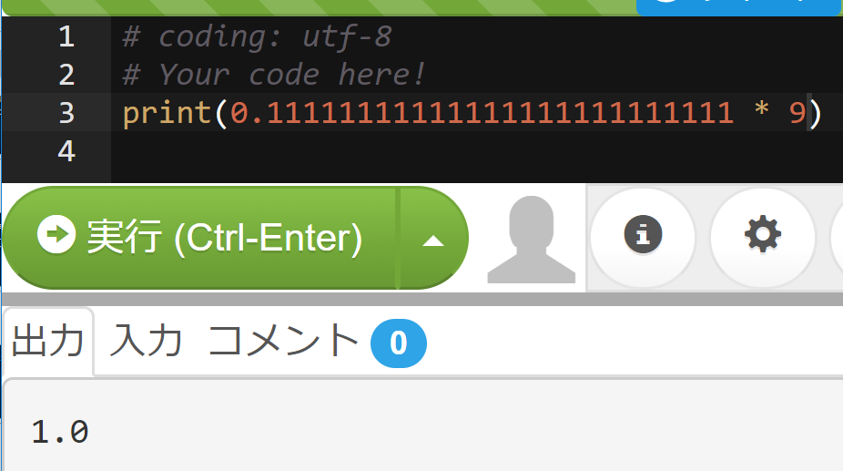
やってみよう
0.333333333333333」以外でも，桁数や「3」を変えていろいろ試してみなさい
★ 全員が納得し，実感するのを待ちます

Slide 64
コンピュータの計算では，誤差が出てくることがある

Slide 65
Python プログラミング入門
抽象化、関数

Slide 66
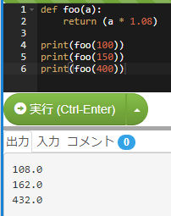
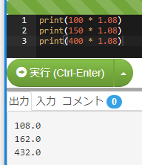
式の抽象化と関数
類似した複数の式
上の３つの式を抽象化すると，「a * 1.08」のような式になる．
式「a * 1.08」を含む関数 foo を定義し使用

Slide 67
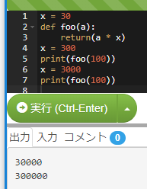
式の評価のタイミング
関数の中の式「a * x」の評価
では，最新の a の値，最新の x
の値が用いられる
foo(100) の値は 30000
a 100 x 300
foo(100) の値は 300000
a 100 x 3000

Slide 68
例題
式
変数を含む式
関数
120 * 1.08
200 * 1.08
a * 1.08
def foo(a):
return(a * 1.08)

Slide 69
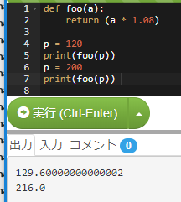

Slide 70
実習
① ウェブブラウザを起動する
② python tutor を使いたいので，次の URL を開く
http://www.pythontutor.com/
※ Internet Explorer でうまく動かない場合があります
→ うまく動かないときは Google Chrome を試してください
※ 日本語モードはありませんので，英語で使ってみる
（資料で説明しますので大丈夫）

Slide 71
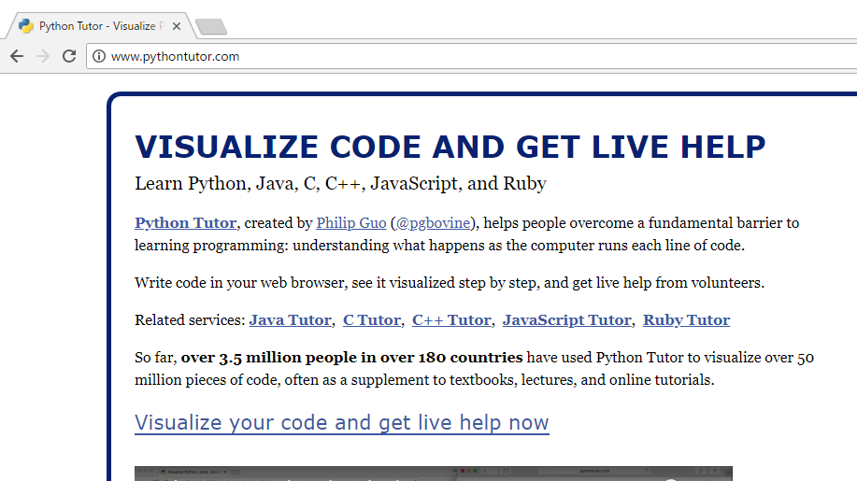
③ 「Visualize your code and live help now」をクリック

Slide 72
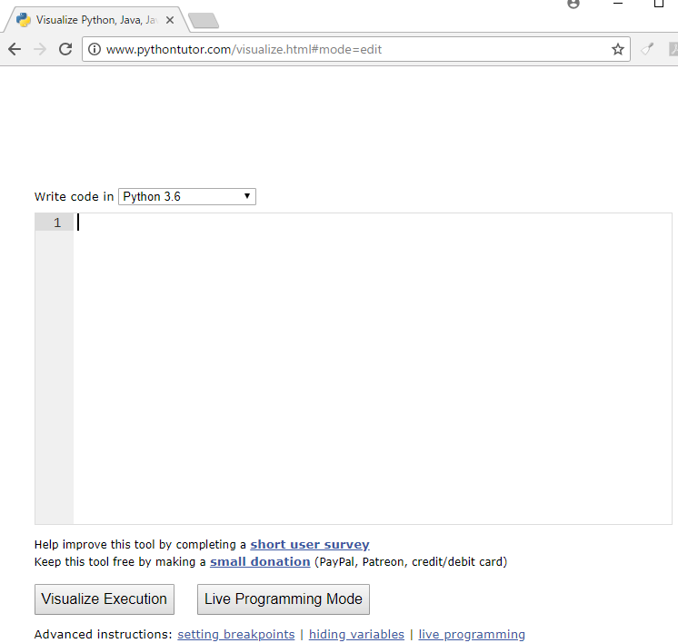
言語を選べる．
「Python 3.6」を選んでおく
エディタ
実行のためのボタン

Slide 73
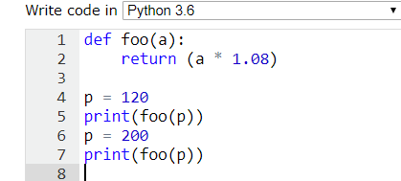
① 次のように書きなさい
「def foo(a)」の
直後に「:」
def foo(a):
return (a * 1.08)
p = 120
print(foo(p))
p = 200
print(foo(p))
字下げも正確に！
「return (a * 1.08)」の前に，
「タブ」を 1つだけ

Slide 74
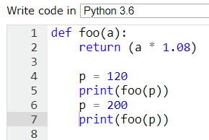
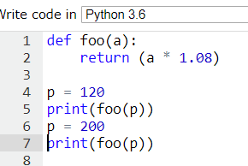
これでは動かない
これは動く
「delキー」などを使いながら書き換えてください

Slide 75
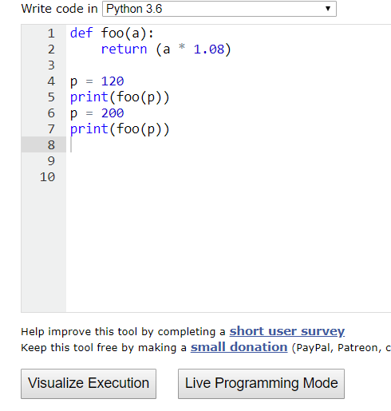
②「Visualize Execution」をクリック

Slide 76
③「Last」ボタンをクリック

Slide 77
④ 表示を確認しなさい．

Slide 78
⑤「First」をクリックして，最初に戻しなさい

Slide 79
⑥ 「Step 1 of 11」と表示されているので，
全部で，ステップ数は 11 あることが分かる
（ステップ数と，プログラムの行数は違うもの）

Slide 80
⑦ ステップ実行したいので，「Forward」をクリックしな
ながら，緑の矢印の動きと, オブジェクト p, a の変化を確認しなさい．
※ 「Forward」ボタンを何度か押し，それ以上進めな
くなったら終了
見どころ
見どころ

Slide 81
⑧ 終わったら「Edit this code」をクリックして，元の画面に戻りなさい

Slide 82
次のように書き換えて，同じことを繰り返しなさい

Slide 83
Python とオブジェクト指向

Slide 84
クラス定義とオブジェクト生成
クラス定義
クラス名 C
属性 qty, weight, name
オブジェクト生成
x 5 170.51 'apple'
y 3 40.97 ‘orange'
qty weight name
class C(object):
def __init__(self, qty, weight, name):
self.qty = qty
self.weight = weight
self.name = name
x = C(5, 170.51, 'apple')
y = C(3, 40.97, 'orange')

Slide 85
演習
次を実行しなさい
class C(object):
def __init__(self, qty, weight, name):
self.qty = qty
self.weight = weight
self.name = name
x = C(5, 170.51, 'apple')
print(vars(x))
y = C(3, 40.97, 'orange')
print(vars(y))

Slide 86
コンストラクタでの既定値（デフォルト値）
クラス定義
クラス名 D
属性 s_hour, s_minute,
e_hour, e_minute
オブジェクト生成
z 15 30 None None
z2 16 15 None None
s_hour e_hour
s_minute e_minute
class D(object):
def __init__(self, s_hour, s_minute):
self.s_hour = s_hour
self.s_minute = s_minute
self.e_hour = None
self.e_minute = None
z = D(15, 30)
z2 = D(16, 15)

Slide 87
演習
次を実行しなさい
class D(object):
def __init__(self, s_hour, s_minute):
self.s_hour = s_hour
self.s_minute = s_minute
self.e_hour = None
self.e_minute = None
z = D(15, 30)
print(vars(z))
z2 = D(16, 15)
print(vars(z2))

Slide 88
属性アクセスとメソッド
vars() による属性表示
「.」＋属性名による
属性アクセス
メソッド定義内では，self ＋「.」で属性やメソッドにアクセスする
「.」＋メソッド名による
メソッド呼び出し
class C():
def __init__(self, qty, weight, name):
self.qty = qty
self.weight = weight
self.name = name
def total(self):
return self.qty * self.weight

Slide 89
親クラスからの継承
class C(object):
def __init__(self, qty, weight, name):
self.qty = qty
self.weight = weight
self.name = name
def total(self):
return self.qty * self.weight
class E(C):
def __init__(self, qty, weight, name, price):
super(E, self).__init__(qty, weight, name)
self.price = price
def payment(self):
return self.qty * self.price
クラス定義
クラス名 C
属性 qty, weight, name
クラス定義
クラス名 E
属性 qty, weight, name, price
クラス E は，スーパークラスであるクラス C の属性とメソッドを継承する．

Slide 90
演習
次を実行しなさい
class C(object):
def __init__(self, qty, weight, name):
self.qty = qty
self.weight = weight
self.name = name
def total(self):
return self.qty * self.weight
class E(C):
def __init__(self, qty, weight, name, price):
super().__init__(qty, weight, name)
self.price = price
def payment(self):
return self.qty * self.price
x2 = E(2, 875.34, 'melon', 500)
vars(x2)
print(x2.total())
print(x2.payment())
type(x2)

Slide 91
Python のキーワード
print 表示
def 関数定義
return 関数の評価値
class クラス定義
__init__ オブジェクトの生成（コンストラクタ）
vars オブジェクトの属性名と値
super 親クラス（スーパークラス）の取得

Slide 92
関連資料
Python まとめページ
https://www.kkaneko.jp/pro/python/googlecolab.html
Python の基本
Google Colaboratory，Paiza.IO を使用．
https://www.kkaneko.jp/cc/colab/index.html
Python 入門（全６回）
Google Colaboratoryを使用．
https://www.kkaneko.jp/cc/pf/index.html
Python プログラミング演習（全９回）
Python Tutor, VisuAlgo を使用
https://www.kkaneko.jp/cc/po/index.html
さまざまな Windows アプリケーションのインストールと設定
https://www.kkaneko.jp/cc/tools/index.html

